Slide 1
Chat-bot Яндекс.Алиса
Строганов Иван

Slide 2
Этапы разработки
Изучение документации API
Создание функций
Попытка разработки через микродиалоги
Написание основного файла
Написание единой функции диалога
Составление связи с API сервисов
Обработка исключений

Slide 3
Сайты с документацией
https://tech.yandex.ru/dialogs/alice/
https://tech.yandex.ru/maps/
https://tech.yandex.ru/taxi/
https://webasr.yandex.net/ttsdemo.html (тест аудио)
https://help.pythonanywhere.com/pages/ (хостинг)

Slide 4
Файлы
flask_app.py (главный файл)
dialogs.py (get_first_name, main_dialog)
taxi.py (taxi, taxi_z, take_coor)

Slide 5
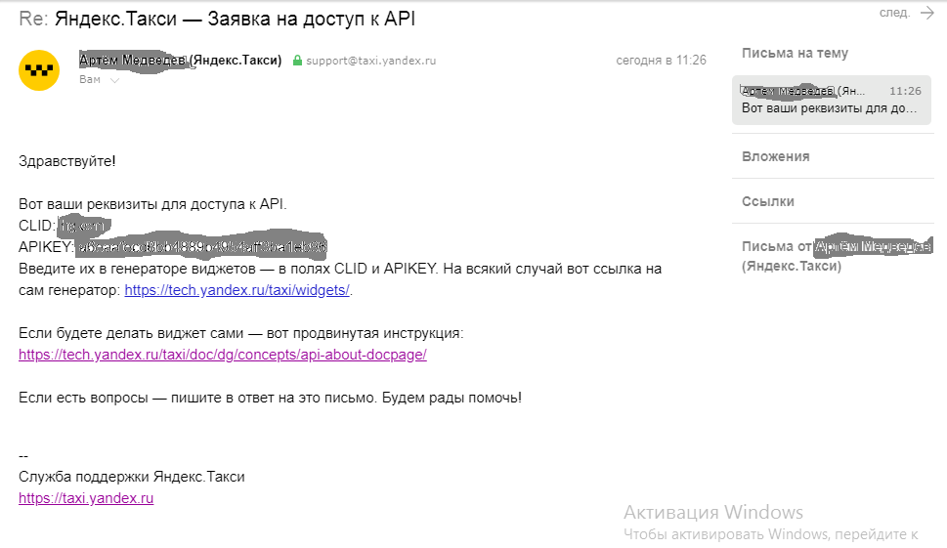
Письмо с кодом к API

Slide 6

Перейдем к коду и тестам
Строганов Иван

